Slide 1

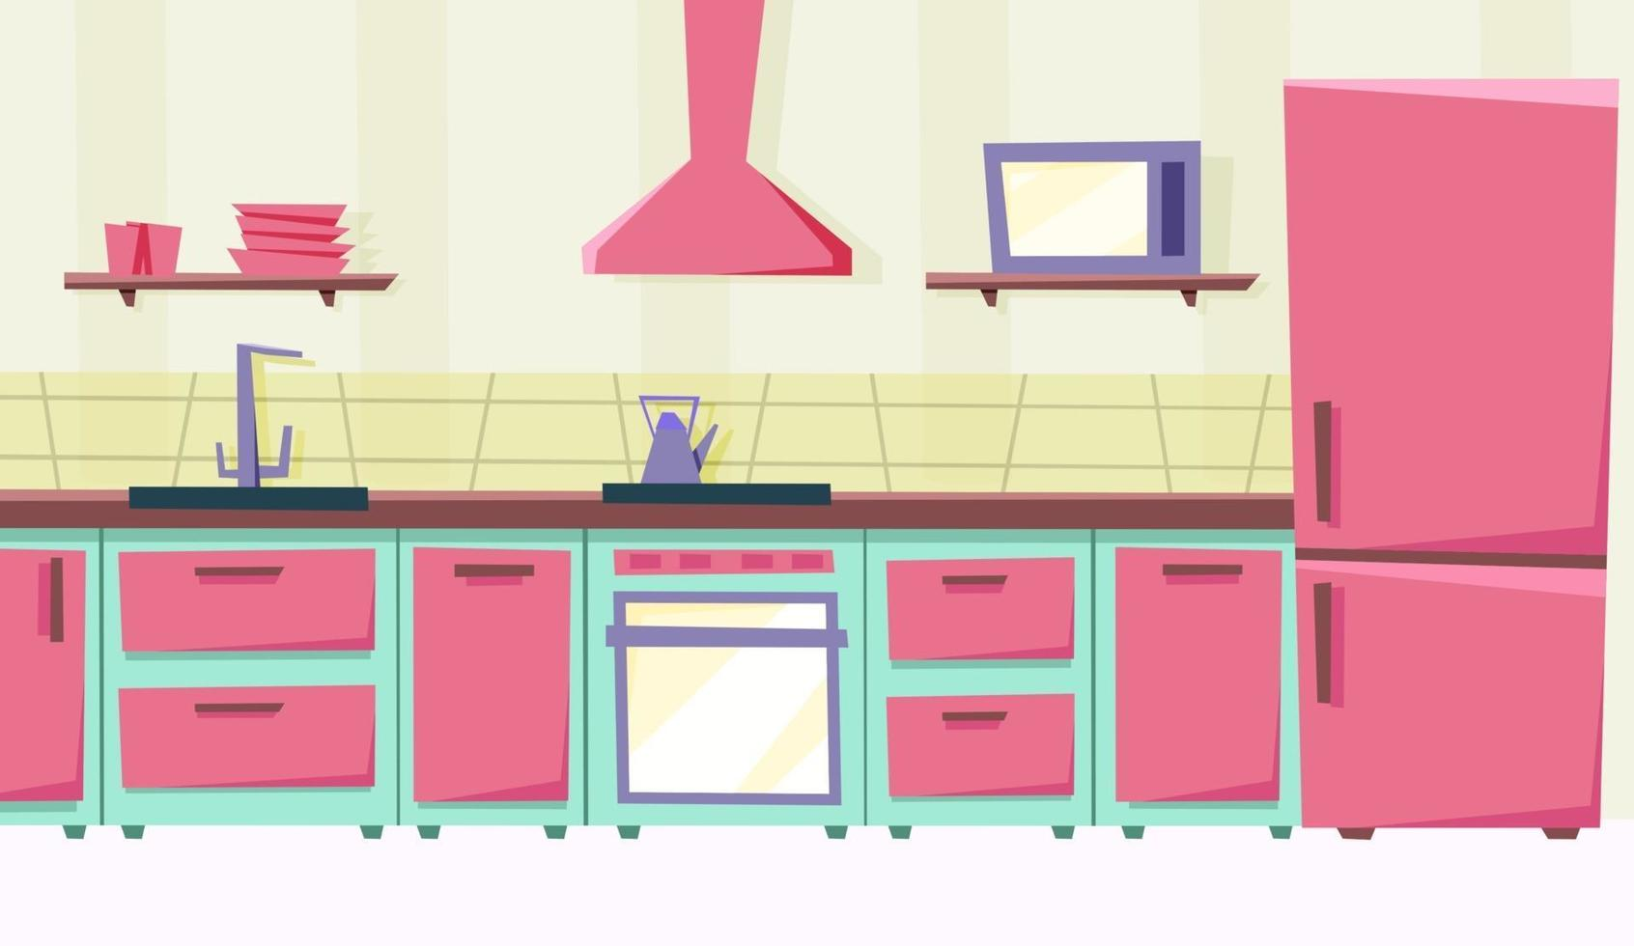




Lê Thị Oanh

Slide 2

Khởi động

Slide 3


Trò chơi: Chiati đều
Chơi theo nhóm đôi
Hãy lấy số bút có trong hộp bút của 1 bạn trong nhóm chia đều cho 2 bạn.
Nếu số bút mà không còn dư thì nhóm đó báo cáo “đã chia hết”, nếu chia mà bút còn dư thì nói “chia còn dư”

Slide 4
Khám phá

Slide 5
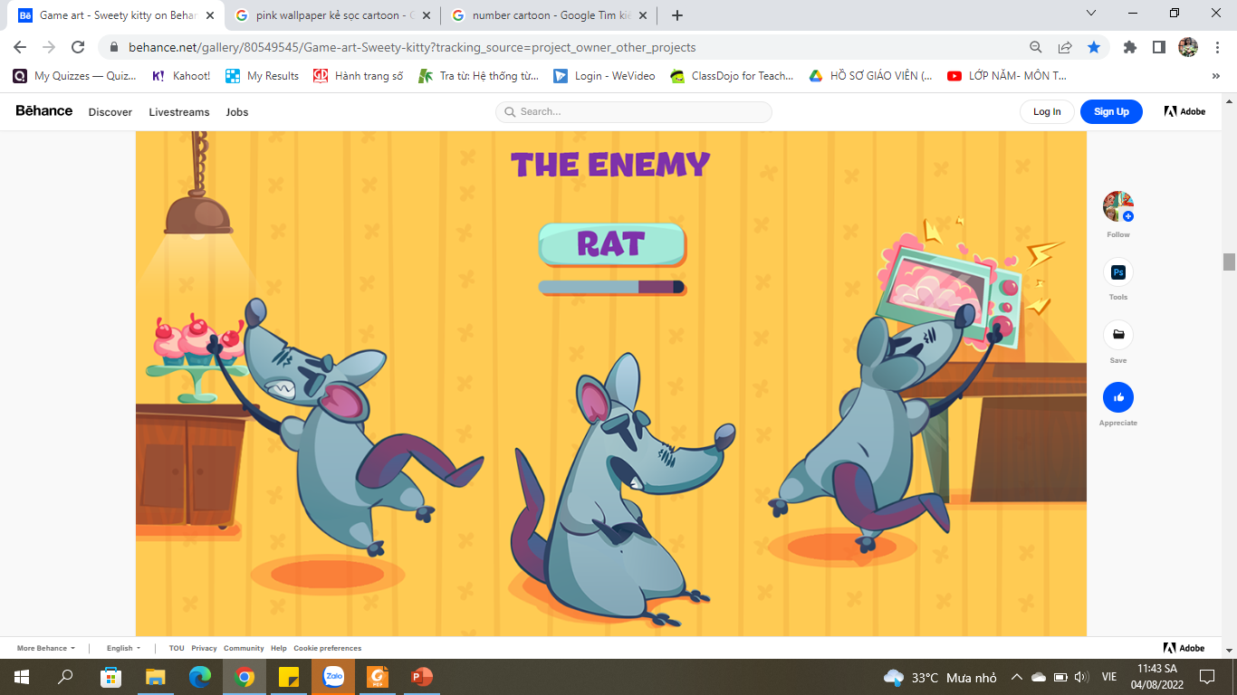
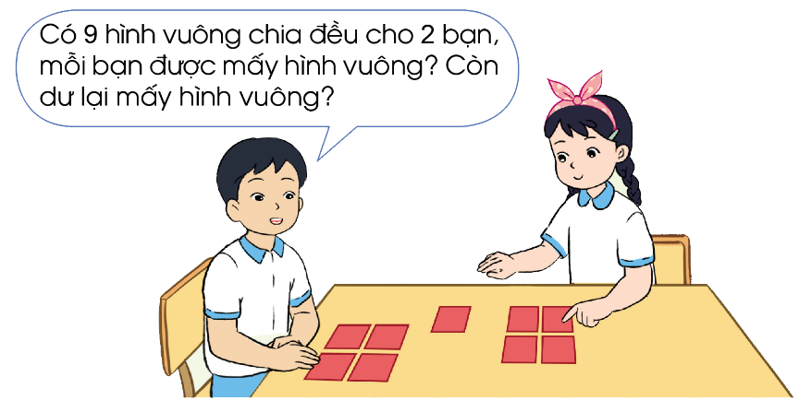

Slide 6

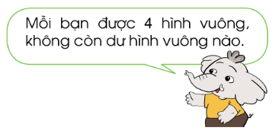
1. Có 8 hình vuông chia đều cho 2 bạn, mỗi bạn được 4 hình vuông. Ta có phép chia 8 : 2 = 4
Ta nói: Phép chia 8 : 2 có thương là 4, số dư là 0.
Đây là phép chia hết. Ta viết 8 : 2 = 4

Slide 7
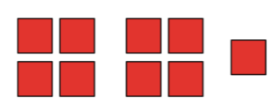
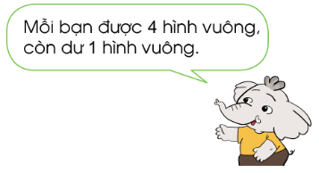
1. Có 9 hình vuông chia đều cho 2 bạn, mỗi bạn được 4 hình vuông, còn dư 1 hình vuông.
Ta nói: Phép chia 9 : 2 có thương là 4, số dư là 1.
Đây là phép chia có dư. Ta viết 9 : 2 = 4 (dư 1)
Đọc là: Chín chia hai bằng bốn, dư một.

Slide 8
Luyện tập

Slide 9

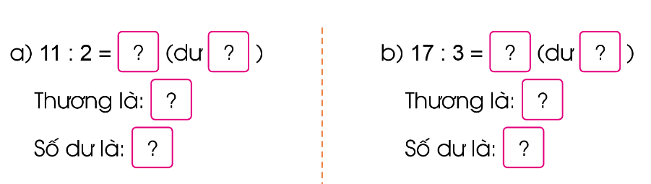
5
1
5
2
5
5
1
2
Phép chia 11 : 2 có thương là 5, số dư là 1. Đây là phép chia có dư
Phép chia 17 : 3 có thương là 5, số dư là 2. Đây là phép chia có dư

Slide 10




Củng cố

Slide 11
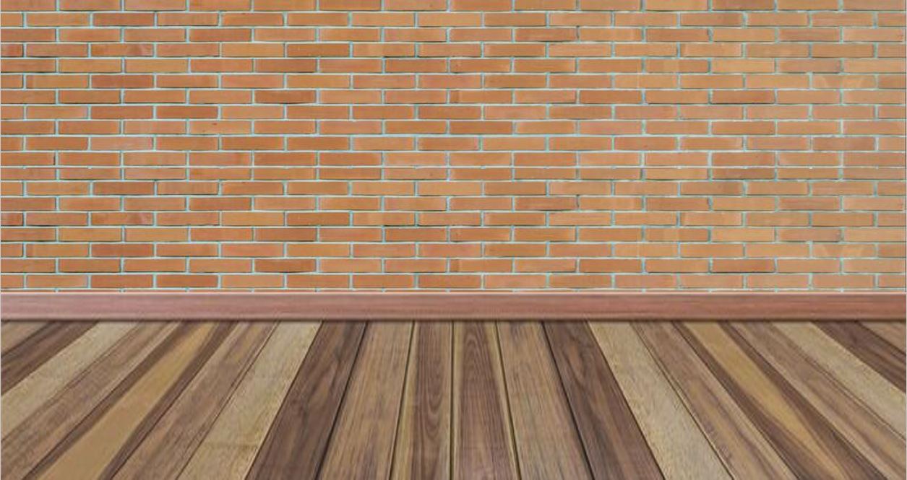




Tìm mèo

Slide 12
Chú mèo của mình đang nấp sau 1 trong 3 cánh cửa. Các bạn ơi, hãy cùng mình làm đúng các bài tập để tìm chú mèo giúp mình nhé!

Slide 13

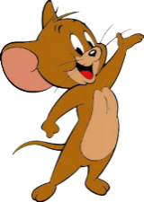
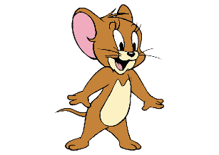
A
B
C
3 dư 1
3
3 dư 2
7 : 2 = ?

Slide 14
A
B
C
2 dư 1
2 dư 2
2
8 : 3 = ?

Slide 15
A
B
C
3
3 dư 2
3 dư 1
9 : 3 = ?

Slide 16


